Slide 1

Panorama de l’état de la sous-nutrition dans le monde
Marc Dupond, Chercheur en économie de la santé, FAO
Nicolas TISSIER, Data Analyst

Slide 2
Sommaire
Principales missions de la FAO
Jeu de données
Proportion de personnes en état de sous-nutrition
Nombre théorique de personnes qui pourraient être nourries
Nombre théorique de personnes qui l’on pourraient être nourries uniquement avec les ressources d’origines végétales
Répartition de la disponibilité intérieure mondiale et sa règle de calcul
Focus sur la ressource du manioc en Thaïlande
Focus sur les céréales dans l’alimentation des animaux et humains
Proportion de personnes sous-alimentées avec le plus et moins de disponibilité alimentaire par habitant
Pays ayant le plus bénéficié d’aide depuis 2013
Pays dont la proportion de personnes sous-alimentées est la plus forte en 2017

Slide 3





Principales missions de la FAO
Établir des modes de consommation et de productions durables
Protéger et restaurer les écosystèmes terrestres et marins
Éliminer la faim et améliorer la nutrition sous toutes ses formes
Promouvoir une croissance économique inclusive en réduisant les inégalités
Notes:
During the 2014-2015 biennium, FAO’s work in forestry was organized according to SO and as a reminder these are

Slide 4
Jeu de données
Aide Alimentaire –> Pays bénéficiaire,Année,Produit,Valeur
Dispo_alimentaire -> Disponibilité intérieure, la répartition des produits et la disponibilité alimentaire
Population pour chaque pays en milliers d’habitants
Nombre de personnes en sous alimentation en millions d’habitants

Slide 5

La proportion de personnes en état de sous-nutrition
La sous-nutrition concerne 104 pays sur 236 dans le monde
Parmi ces 104 pays, la sous-nutrition touche près de 13% de la population

Slide 6
Nombre théorique de personnes qui pourraient être nourries
8367,5 milliards de personnes pourraient être nourries en 2017 grâce à la disponibilité alimentaire mondiale
Sur 100 êtres humains, 15 de plus pourraient être nourris correctement

Slide 7
Nombre théorique de personnes qui l’on pourraient être nourries uniquement avec les ressources d’origines végétales
6,904 milliards de personnes pourraient être nourries en 2017 grâce à la disponibilité alimentaire végétale mondiale
Sur 100 êtres humains, 5 ne pourraient pas être nourris correctement

Slide 8
Répartition de la disponibilité intérieure mondiale et sa règle de calcul
Production
Variation de stock
Exportation
Importation

Slide 9


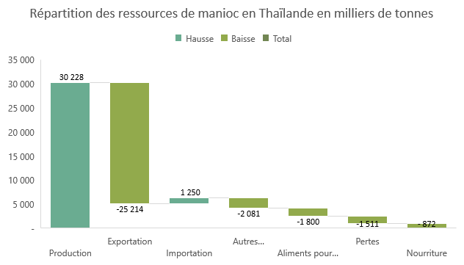
Focus sur la ressource du manioc en Thaïlande
6%
3%
2434 Kcal/personne/jour
8.9% de la population en état de sous nutrition
83%
2ème producteur mondiale avec 30 millions de tonnes en 2017

Slide 10
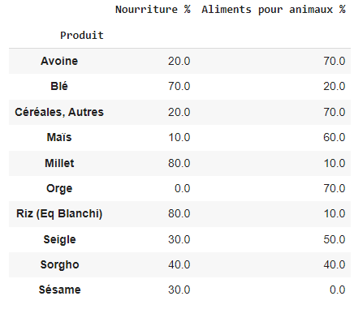
Focus sur les céréales dans l’alimentation des animaux et humains

Slide 11






Palmarès de la disponibilité alimentaire des pays présentant des personnes en état de sous nutrition
1679 kcal/jour
1732 kcal/jour
1790 kcal/jour
2500 kcal/jour
2915 kcal/jour
3071 kcal/jour
3188 kcal/jour
19%
9%
15%
3%
4%
5%
% de la population en état de sous-nutrition

Slide 12
Pays ayant le plus bénéficié d’aide depuis 2013
Aide alimentaire en milliers de tonnes
% de la population en état de sous-nutrition
Aide alimentaire en milliers de tonnes
République arabe syrienne | 1 858 943
Éthiopie | 1 381 294
Yémen | 1 206 484
Soudan du Sud | 695 248
Soudan | 669 784
Éthiopie | 19.83 % | 1 381 294
Kenya | 23.69 % | 552 836
Tchad | 37.95 % | 267 966
République populaire démocratique de Corée | 47.18 % | 187 412
Afghanistan | 28.92 % | 185 452

Slide 13



Pays dont la proportion de personnes sous-alimentées est la plus forte en 2017
48%
47%
41%

Slide 14
Merci pour votre attention

